Slide 1
PROJET WEB
2016 / 2017
Dmitrij Popov
Bastien Penetro

Slide 2

Sommaire
Présentation du projet
Etude et réalisation
Présentation de l’application
Evolution de l’application

Slide 3

Objectifs du projet
Le projet à pour but le développement d’une application mobile HTML 5, permettant d’afficher une carte géographique, déterminer la position actuelle, enregistrer et partager des POI sur une carte interactive.
Les objectifs sont les suivants :
Définir les spécifications techniques et l’architecture logicielle de la solution (UML)
Développer une application HTML5 orientée MVC
Mettre en place un comportement actif en Javascript
Implémenter l’utilisation d’un WebService côté client
Intégrer l’étude ergonomique des IHM dans le développement

Slide 4
Choix techniques
Pour la partie Client, nous avons choisi plusieurs technologies :
IONIC
Facilité de création des interfaces
Multiplateformes
ANGULARJS
Facilité de gestion
Architecture MVC
GOOGLE MAPS
Complet et documenté
Multifonctionnalités

Slide 5
Choix techniques
Pour la partie serveur, nous avons choisi :
PHP
Compatibilité
Communauté
Complet et simple d’utilisation
MYSQL
PDO
Très documenté
Gratuit

Slide 6
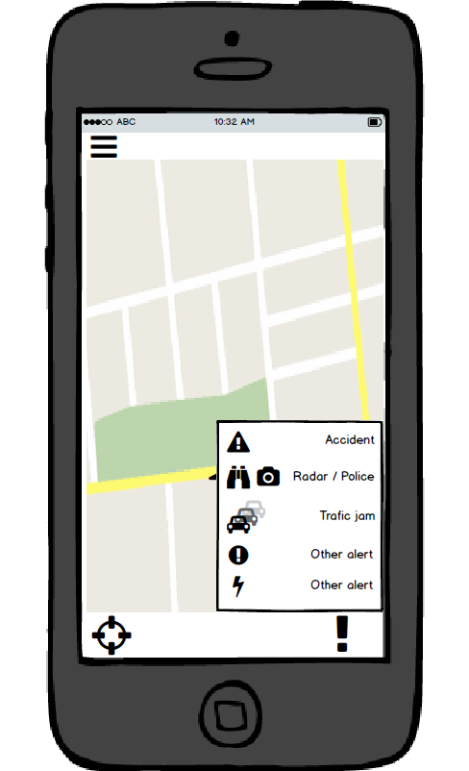
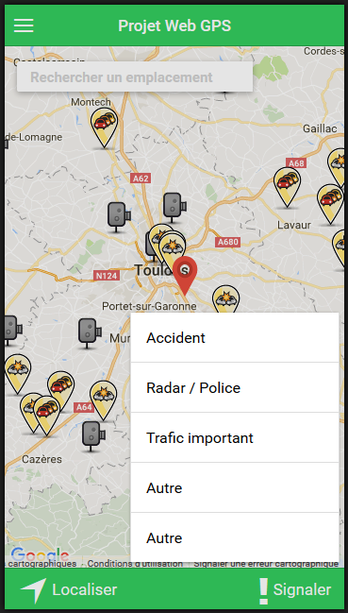
Conception
Réalisation des Mock-Up
Afin de créer une application cohérente, nous avons réalisé les mock-up en amont de la conception avec Balsamiq.

Slide 7
Conception
Etude IHM : images

Slide 8
Présentation de l’application
Démonstration de l’application et de ses fonctionnalités :
Partie utilisateur connecté :
Connexion utilisateur
Affichage des POI
Signalement des POI
Création d’un itinéraire
Recherche d’un emplacement
Localisation
Partie invité :
Affichage des POI
Signalement des POI en tant qu’anonyme
Création d’un itinéraire
Recherche d’un emplacement
Localisation

Slide 9
Evolutions de l’application
Différents axes d’évolutions ont été défini :
Possibilité de créer un compte utilisateur
Affichage des points d’intérêts selon la distance de l’utilisateur
Création d’un système de réputation des utilisateurs

Slide 10
Questions / Réponses

